Slide 1
제6회 K-인공지능 제조데이터 분석 경진대회
과제 ① 사출성형기 AI 데이터셋
사출성형 공정데이터 기반
품질불량 위험 예측과
검사 우선순위 결정
생산 구조를 반영한 검사 보조 모델
팀 j2tori
발표 전건우
추정 사출 그룹 검증 · 검증 3종 · 검사 용량 기반 운영 · 사전경보
Notes:
사출성형 공정데이터로 제품별 위험점수를 매기고, 그 순서로 검사 대상을 정하는 프로젝트입니다.

Slide 2
QUALITY PRIORITY · 02
검사 전에, 위험한 제품부터 골라 검사한다
문제
예측 시점
목표
최종검사에서야 불량 확인
선제 대응이 어려움
검사 자원은 모든 제품에 같은 비율
사출 완료 후, 검사 전
사이클·충전 시간, 사출압 등은
사출 중·후에 확정되는 값
① 제품별 위험점수
② 같은 검사량에서 포착률 향상
③ 오류 조건과 운영 규칙
판정기가 아니라 검사 보조 도구: 위험점수 순으로 검사하고, 기존 품질검사는 그대로 유지
출처 과제공개 문서
02
Notes:
사출이 끝난 뒤 기록된 공정값으로 검사 전에 위험점수를 매깁니다. 사출 전 예측이 아니고, 기존 검사를 대체하지도 않습니다. 한정된 검사 용량을 어디에 먼저 쓸지 정하는 도구입니다.

Slide 3
QUALITY PRIORITY · 03
데이터는 2,393행, 불량은 42개
2,393
평가 지표
• PR-AUC (주지표): 무작위 기준 = 불량률 0.018
• Recall@k%: 검사 용량 k%에서 불량 포착률
• F1@20%: 상위 20% 검사를 판정으로 본 F1
• 임계값 F1: 참고용 (임계값이 불안정)
라벨 데이터 (CN7 1,211 · RG3 1,182)
42
불량 (CN7 17 · RG3 25)
98.2%
전부 양품이라 해도 나오는 정확도
출처 outputs/data_diagnosis.csv
03
Notes:
불량률이 1.8%라 모두 양품이라고 해도 정확도가 98%입니다. 그래서 정확도 대신 PR-AUC와 상위 k% 포착률을 씁니다.

Slide 4
QUALITY PRIORITY · 04
공정값이 같은 2행은 한 번의 사출, 불량의 86%는 그룹의 첫 행
추정 사출 그룹 (사출 번호 없음)
 | CN7 | RG3
연속 2행 | 570 | 574
연속 규칙상 1행 | 71 | 34
교차 짝 병합 | 35쌍 | 17쌍
최종 그룹 | 606 | 591
순번 누락 | 0 | 0
1행 그룹 대부분은 2~5행 떨어진 곳에 같은 공정값 짝이 있음
(A·B·A·B 교차 기록) → 같은 그룹으로 병합
불량 42건 중 36건이 그룹의 첫 행
행 순서가 실제 캐비티 위치인지는 확인 필요
출처 outputs/structure_summary.csv
04
Notes:
공정값 24개가 완전히 같은 행은 한 번의 사출에서 나온 제품 2개로 봤습니다. 짝이 몇 행 떨어져 교차 기록된 경우도 찾아 같은 그룹으로 묶었습니다. 불량은 대부분 그룹의 첫 행에서 나왔는데, 실제 캐비티 위치인지는 확인할 수 없어 추정 캐비티라고 부릅니다.

Slide 5
QUALITY PRIORITY · 05
RG3 불량은 모두 같은 공정값의 양품이 있다
25 / 25
의미
중복 제거의 함정
• 공정값만 보는 모델은 이 짝을 구분할 수 없음
• RG3 성능 한계는 데이터의 예측 상한
• RG3 에는 센서 등 다른 정보가 필요
‘완전히 같은 행 = 중복 → 삭제’
이 데이터에 적용하면
같은 사출의 짝이 사라지고
불량 라벨도 함께 삭제
→ 지우지 않고 그룹으로 묶음
RG3 불량 중 같은 공정값의 양품이 있는 비율
11 / 17
CN7 불량 중 같은 공정값의 양품이 있는 비율
중복은 오류가 아니라 생산 구조: 삭제하지 않고 검증 설계(그룹 분할)에 반영
출처 노트북 1-3 라벨 충돌
05
Notes:
RG3 불량 25건은 모두 공정값 24개가 완전히 같은 양품이 있습니다. 공정값만 보는 모델은 이 둘을 구분할 수 없고, 이것이 RG3 성능의 상한입니다. 흔한 중복 제거를 적용하면 짝 중 하나가 사라져 불량 라벨도 지워집니다.

Slide 6
QUALITY PRIORITY · 06
비라벨 7만 행은 분포가 달라 학습에 넣지 않았다
① 도메인 판별: 라벨 vs 비라벨 구분 AUC
② 자기학습 (그룹 CV 5×3)
1.00
1.00
방식 | PR-AUC | RG3 | Recall@20%
라벨만 | 0.098 | 0.093 | 0.617
자기학습 (보수적) | 0.136 | 0.118 | 0.649
자기학습 (느슨함) | 0.128 | 0.116 | 0.512
CN7 원값
CN7 순위변환
1.00
1.00
RG3 원값
RG3 순위변환
PR-AUC는 올랐으나 Recall@20%는 설정에 따라 오르내림.
분포 차이의 원인(기간·조건·전처리)은 확인되지 않음
0.5 = 비슷한 분포, 1.0 = 완전히 구분됨
비라벨은 분포 진단과 운전구간 군집에만 사용. 원 단위 데이터와 수집 기간 정보가 있으면 다시 판단
출처 outputs/unlabeled_domain_auc.csv · self_training_cv.csv
06
Notes:
라벨과 비라벨 행을 구분하는 분류기가 순위 변환 후에도 완벽히 구분했습니다. 자기학습으로 PR-AUC는 올랐지만, 분포가 이만큼 다른 데이터의 가짜 라벨로 생긴 변화는 믿기 어려워 결합하지 않았습니다.

Slide 7
QUALITY PRIORITY · 07
같은 사출 그룹은 같은 쪽으로, 검증은 세 가지로
그룹 단위 분할
반복 그룹 CV
학습 데이터 안에서만
누수 점검
개발 1,909 / 테스트 484
사출 그룹·불량 층화
5-fold × 5회
14개 조합 같은 fold
입력 열·임계값
보정·스태킹
7개 분할 모두
겹친 그룹 0
검증 | 분할 | 보는 것 | 한계
① 무작위 사출 그룹 CV (주 검증) | 그룹을 무작위로 fold 배정 | 같은 기간 안의 일반화 | 같은 시기 이웃 사출이 학습에 들어감
② 생산순번 블록 CV | 연속 구간 8·16개를 통째로 평가 | 같은 시기 사출을 뺐을 때 | 평가 구간 뒤 데이터도 학습
③ 과거→미래 대리 검증 | 앞 구간으로 학습, 다음 구간 평가 | 시간 순서를 지킨 운영 | 생산 순번 기준, 불량 없는 구간은 N/A
테스트셋은 모델 선정과 설정 변경에 쓰지 않음
출처 src/evaluate.py · src/insights.py · outputs/split_audit.csv
07
Notes:
모든 분할을 추정 사출 그룹 단위로 했고, 홀드아웃부터 내부 3-fold까지 그룹이 겹치지 않는지 코드로 확인했습니다. 무작위 그룹 CV는 같은 시기 사출이 학습에 들어가 낙관적일 수 있어서, 생산순번 블록 CV와 과거→미래 대리 검증을 함께 봤습니다.

Slide 8
QUALITY PRIORITY · 08
행 단위로 검증했다면 최종모델 성능을 52% 높게 봤다
+52%
ExtraTrees (0.184 vs 0.121)
+35% · +61%
RandomForest · LR
행 단위 분할을 쓴 연구 수치와는 직접 비교하지 않음
출처 outputs/leakage_cv.csv (5-fold × 5회)
08
Notes:
같은 모델을 행 단위로 섞어 검증하면 PR-AUC가 크게 높아집니다. 같은 사출 그룹의 짝이 학습에 들어가 정답을 본 효과입니다.

Slide 9
QUALITY PRIORITY · 09
7종 비교: 상위권은 비슷하고, 규칙대로 ExtraTrees 선정
모델 (+추정 캐비티) | 계열 | PR-AUC | ROC-AUC | Recall@20%*
ExtraTrees ★ | 배깅 | 0.121 | 0.845 | 0.700
RF + ET 앙상블 | 앙상블 | 0.119 | 0.840 | 0.694
CatBoost | 부스팅 | 0.118 | 0.831 | 0.663
RandomForest | 배깅 | 0.103 | 0.807 | 0.589
LightGBM | 부스팅 | 0.101 | 0.816 | 0.643
LR (베이스라인) | 선형 | 0.082 | 0.770 | 0.530
XGBoost | 부스팅 | 0.079 | 0.784 | 0.551
해석
• 상위 3개 차이 0.003, fold 표준편차 0.110
• 임계값 F1 은 선정에 쓰지 않음: fold당 불량 6~7건이라 불안정. 운영 기준 F1@20% 는 최종모델 1위
• 학습 불량 34건: 복잡한 부스팅의 이점이 작음
• 하이퍼파라미터 고정: fold당 불량 6~7건이라 튜닝은 잡음에 좌우됨, 과적합을 줄이는 값으로 고정
무작위 PR-AUC = 0.018 → 최종모델 약 6.9배 · *25개 fold 평균 (17번 슬라이드는 OOF 합산) · 선정 규칙은 분석 전에 정함
최종모델은 상위권과 비슷한 수준으로 해석. 어느 상위 모델을 써도 운영상 결론은 크게 다르지 않음
출처 outputs/cv_summary.csv (무작위 사출 그룹 CV, 공정변수 + 추정 캐비티)
09
Notes:
XGBoost, CatBoost까지 7종을 같은 25개 fold에서 비교했습니다. 미리 정한 규칙인 PR-AUC 최고 조합으로 ExtraTrees를 골랐지만, 상위 3개의 차이는 표준편차보다 훨씬 작습니다.

Slide 10
QUALITY PRIORITY · 10
모델 차이보다 추정 캐비티 효과가 크다
① 최종모델 대비 짝 비교 (25 fold, PR-AUC)
② 불균형 처리 비교 (최종모델 구조)
비교 대상 | 승/패 | 보정 t p | Holm p
RF + ET 앙상블 | 15/10 | 0.872 | 1.000
CatBoost | 14/11 | 0.944 | 1.000
RandomForest | 17/8 | 0.695 | 1.000
LR (베이스라인) | 20/5 | 0.316 | 1.000
ExtraTrees (캐비티 제외) | 25/0 | 0.001 | 0.011
Recall@20%: 보정 t p<0.05 7개 → Holm 보정 후 0개
가중치 유무 차이는 유의하지 않음(p=0.66) → 설계값 유지. SMOTE 계열은 같은 공정값의 짝 사이에 합성 표본을 만들어 효과 없음
출처 outputs/significance.csv · imbalance_cv.csv
10
Notes:
같은 fold끼리 짝지어 검정하고, 13개 동시 비교라 Holm 보정도 했습니다. 모델 간 차이는 유의하지 않고, 추정 캐비티 효과는 보정 후에도 유의합니다. SMOTE 계열은 성능을 낮췄습니다.

Slide 11
QUALITY PRIORITY · 11
더 복잡한 모델은 이득이 없었다
방식 | 모델 | PR-AUC | Recall@20% | ET 대비 승/패
배깅 앙상블 | ExtraTrees ★ | 0.121 | 0.700 | -
스태킹 | ET·RF·XGB·LR → LR | 0.109 | 0.598 | 9/16
딥러닝 | MLP 32-16 | 0.064 | 0.493 | 4/21
딥러닝 | MLP 64-32-16 | 0.062 | 0.512 | 1/24
비지도 | 오토인코더 (양품 학습) | 0.114 | 0.302 | -
통합 모델 vs 제품별 모델
PR-AUC | 통합 | 제품별
CN7 | 0.258 | 0.266
RG3 | 0.083 | 0.081
• 차이가 작아 관리가 단순한 통합 모델 사용
• CNN·LSTM은 이미지·시계열용이라 표 데이터에 쓰지 않음
같은 25개 fold · 스태킹 내부 CV도 사출 그룹 단위
데이터 규모와 형태에 맞는 모델: 불량 수십 건에서는 단순한 배깅 앙상블이 가장 안정적
출처 outputs/dl_stacking_cv.csv · autoencoder_cv.csv · product_model_cv.csv
11
Notes:
스태킹, MLP, 오토인코더를 같은 fold에서 비교했지만 모두 최종모델보다 낮았습니다. 학습 fold의 불량이 30건 안팎이라 메타 모델이나 신경망이 배울 정보가 부족합니다. 제품별 모델과 통합 모델도 차이가 작았습니다.

Slide 12
QUALITY PRIORITY · 12
같은 시기 사출을 빼면 성능이 크게 낮아진다
N/A
③ 과거→미래: CN7 평가 구간 4개 모두 불량 0건
③ 과거→미래: RG3
• PR-AUC 0.026~0.063 (무작위 0.016~0.043)
• 구간당 불량 3~8건이라 변동이 큼
• 추정 캐비티 효과는 블록 CV 에서도 유지
최종모델 ExtraTrees + 추정 캐비티 · 무작위 PR-AUC = 0.018
운영: 검사 결과를 라벨로 쌓아 재학습 · 처음 보는 불안정 구간은 규칙과 공정 흔들림 경보로 대응
출처 outputs/time_block_cv.csv · forward_cv.csv
12
Notes:
CN7 불량이 생산 초반 한 구간에만 있어서, 그 구간의 사출을 학습에서 빼면 PR-AUC가 크게 떨어집니다. 앞 구간으로만 학습하는 과거→미래 검증에서는 CN7 평가 구간에 불량이 없어 성능을 계산할 수 없었습니다. 이 데이터로는 처음 겪는 불안정 구간을 미리 예측할 수 있는지 검증할 수 없습니다.

Slide 13
QUALITY PRIORITY · 13
테스트 불량은 8건뿐, 판정은 임계값보다 검사 용량 기준으로
범위 | PR-AUC (95% CI) | ROC | Recall@20%
전체 | 0.343 (0.015~0.706) | 0.781 | 0.500
CN7 | 0.674 (0.111~1.000) | 0.987 | 1.000
RG3 | 0.017 (0.007~0.042) | 0.391 | 0.000
개발셋 OOF 판정 기준별 비교
기준 | TP | FN | FP
A. fold 임계값 | 3~12 | 22~31 | 99~205
B. 평균점수+공통임계값 | 26 | 8 | 371
C. 제품별 상위 20% | 22 | 12 | 360
사출 그룹 부트스트랩 1000회
fold 임계값 0.028~0.432로 흩어짐
CN7 테스트 불량 4/4 를 상위 5% 안에서 포착, RG3 0/4
결론은 개발셋 CV 와 시간 검증 중심으로, 운영과 오류분석은 C 기준(검사 용량)으로
출처 outputs/test_metrics.json · test_bootstrap_ci.csv · oof_threshold_views.csv
13
Notes:
테스트 불량이 8건이라 신뢰구간이 매우 넓습니다. CN7 4건은 모두 상위 5% 안에 들었고 RG3 4건은 포착하지 못했습니다. 또 fold마다 정한 임계값이 크게 흩어져, 고정 임계값 판정은 안정적이지 않습니다. 그래서 운영은 상위 k% 검사로 합니다.

Slide 14
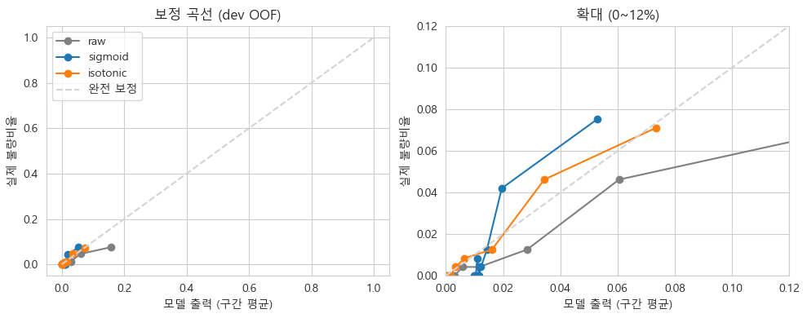
QUALITY PRIORITY · 14
순위는 보정 전 점수로, 화면에는 보정 확률로
방식 | Brier | PR-AUC | 평균 예측값
보정 없음 | 0.0186 | 0.121 | 0.034
sigmoid | 0.0173 | 0.117 | 0.018
isotonic | 0.0173 | 0.085 | 0.017
실제 불량률 0.018 · 같은 25개 fold
검사 순위: 보정 전 위험점수 · 현장 표시와 위험등급: sigmoid 보정 확률
보정 확률도 불량 34건으로 추정한 값이라 무작위 표본 검사로 계속 확인
출처 outputs/calibration_cv.csv
14
Notes:
클래스 가중치로 학습해 점수가 실제 불량률보다 큽니다. 사출 그룹 단위 내부 CV로 보정기를 학습해 비교했더니 sigmoid의 Brier가 가장 낮았지만 순위 성능은 약간 떨어졌습니다. 그래서 순위와 표시를 나눴습니다.

Slide 15
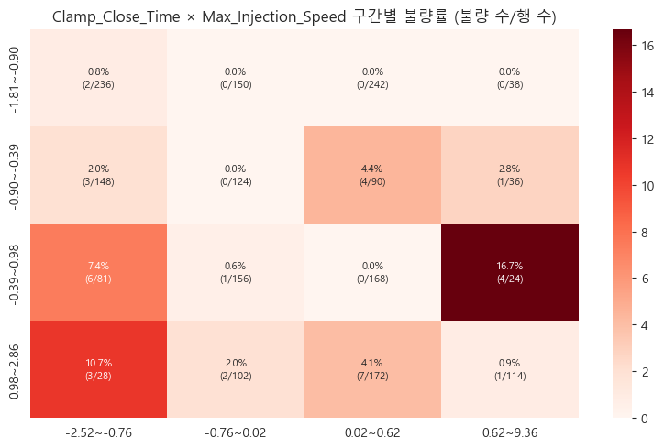
QUALITY PRIORITY · 15
점수를 가장 크게 움직인 변수: 추정 캐비티와 형체 시간
형체 시간 중상위 × 사출속도 최상위
불량률 16.7% (4/24)
표본이 작아 확인할 가설로 둠
출처 노트북 3-1 · 3-2
15
Notes:
SHAP으로 보면 추정 캐비티 다음으로 형체 시간, 최대 사출속도, 계량 위치가 점수를 올립니다. CN7에서는 값이 클수록 점수가 올라가는 방향이 뚜렷하고 RG3에서는 방향이 약합니다. SHAP은 모델 설명이지 불량 원인이 아닙니다.

Slide 16
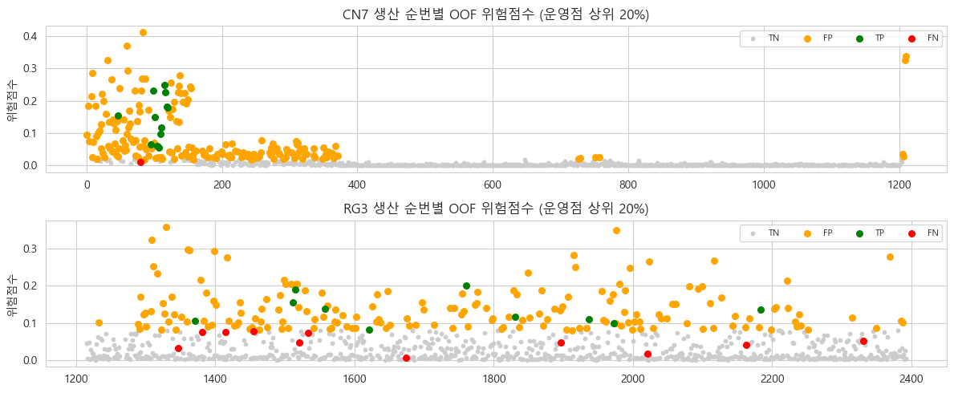
QUALITY PRIORITY · 16
놓친 불량은 대부분 RG3, CN7 오경보는 가동 초기에 몰린다
제품·추정 캐비티 | 불량 | TP | FN | FP
CN7 캐비티 0 | 10 | 10 | 0 | 124
CN7 캐비티 1 | 3 | 2 | 1 | 57
RG3 캐비티 0 | 20 | 10 | 10 | 177
RG3 캐비티 1 | 1 | 0 | 1 | 2
CN7 오경보 125건이 생산순번 0~20% (순번 0~238)에 집중
RG3 의 FN 은 라벨 충돌 때문이라 모델 조정으로 줄이기 어려움 → 추정 캐비티0 샘플 검사로 보완
오류 규칙나무(깊이 3)는 불량 34건으로 만든 요약이라 가설로만 사용
출처 outputs/oof_dev.csv · op_concentration.csv
16
Notes:
제품별 상위 20%를 검사한다고 보면 CN7은 13건 중 12건을 잡고 RG3는 21건 중 10건을 잡습니다. 놓친 불량은 대부분 RG3입니다. CN7 오경보는 가동 초기에 몰려 있는데, 불량 다발 시기의 양품이라 강화검사로 보는 게 맞습니다.

Slide 17
QUALITY PRIORITY · 17
검사 용량별 포착과 단순 규칙 비교
규칙 | 검사 비율 | 규칙 | 같은 양의 모델
CN7 초기 50사출 전수 | 10.3% | 100% | 92%
CN7 초기 100사출 전수 | 20.6% | 100% | 92%
추정 캐비티0 전수 (전체) | 50.0% | 88% | 94%
추정 캐비티0 전수 (RG3) | 50.0% | 95% | 90%
가동 초기·금형 교체 직후: 규칙으로 강화검사
안정 구간: 모델 상위 k% 검사
RG3: 추정 캐비티0 샘플 검사 병행
x축: 검사 비율(제품별 위험점수 상위) · y축: 불량 포착률 (개발셋 OOF 합산)
출처 outputs/capacity_table.csv · rule_baselines.csv (개발셋 OOF)
17
Notes:
제품별로 같은 비율을 검사할 때 용량별 포착 수입니다. 20%면 34건 중 22건을 잡습니다. CN7 가동 초기 50사출을 전부 검사하는 규칙은 같은 검사량의 모델보다 좋았습니다. 다만 결과를 보고 정한 규칙이라 규칙과 모델을 함께 쓰는 운영을 제안합니다.

Slide 18
QUALITY PRIORITY · 18
위험 등급의 불량률은 정상의 24배, 확인할 변수도 함께 제시
위험 · 상위 10%
주의 · 다음 20%
정상 · 하위 70%
191 불량 14 · 7.3%
382 불량 16 · 4.2%
1,336 불량 4 · 0.3%
같은 사출 그룹 2개 모두 검사
그룹 중 1개 샘플 검사
기존 샘플링 + 무작위 표본
테스트 예측결과 상위 예시
순위 | 제품·추정 캐비티 | 위험점수 | 보정 확률 | 기여 변수 1 | 기여 변수 2 | 기여 변수 3 | 실제
1 | CN7 · 1 | 0.873 | 0.474 | Max_Injection_Speed | Filling_Time | Cushion_Position | 불량
2 | CN7 · 0 | 0.871 | 0.476 | Max_Injection_Speed | Filling_Time | Clamp_Close_Time | 불량
3 | CN7 · 0 | 0.339 | 0.228 | 추정 cavity | Clamp_Close_Time | Plasticizing_Position | 양품
4 | CN7 · 0 | 0.326 | 0.166 | Clamp_Close_Time | 추정 cavity | Mold_Temperature_4 | 양품
출처 outputs/test_predictions.csv (contrib_1~3)
18
Notes:
보정 확률의 개발셋 분위로 위험·주의·정상을 나눴습니다. 위험 등급 불량률은 7.3%로 정상의 약 24배이고, 정상 등급에 남는 불량은 34건 중 4건입니다. 제품마다 점수를 올린 변수 3개를 함께 보여 주되, 원인이 아니라 먼저 확인할 항목으로 씁니다.

Slide 19
QUALITY PRIORITY · 19
비용 시나리오와 사전경보
① 비용 시나리오 (가정)
② 사전경보 (이동평균 알람)
유출 : 검사 | CN7 최적 검사 | RG3 최적 검사
10 : 1 | 10% | 0%
20 : 1 | 10% | 24%
50 : 1 | 10% | 45%
100 : 1 | 10% | 54%
신호 | 첫 알람 | 첫 불량 | 사전 감지
CN7 공정 흔들림 | 31 | 47 | 100%
CN7 모델 점수 | 153 | 47 | 0%
RG3 공정 흔들림 | 1291 | 1347 | 14%
공정 흔들림 = 직전 10사출 평균 대비 공정값 편차 (라벨 미사용)
알람 기준을 같은 데이터에서 정했고 CN7 불안정 구간이 한 번뿐이라 낙관적
손익분기: 보정 확률 p ≥ 1/r 이면 검사하는 편이 기대비용상 유리
현장 비용비가 정해지면 같은 표로 검사 비율을 정함
경보가 울리면 해제될 때까지 강화검사하고, 그 기간의 검사 결과를 라벨로 쌓아 재학습에 사용
출처 outputs/cost_best.csv · early_warning_summary.csv
19
Notes:
비용 자료가 없어 유출 비용을 검사 비용의 몇 배로 가정한 시나리오만 계산했습니다. CN7은 가정이 바뀌어도 최적 검사 비율이 안정적입니다. 사전경보는 공정값이 직전 10사출 평균에서 벗어나는 정도로 만들었는데, CN7에서 첫 불량보다 먼저 울렸습니다. 모델 점수로 만든 경보는 늦었습니다.

Slide 20
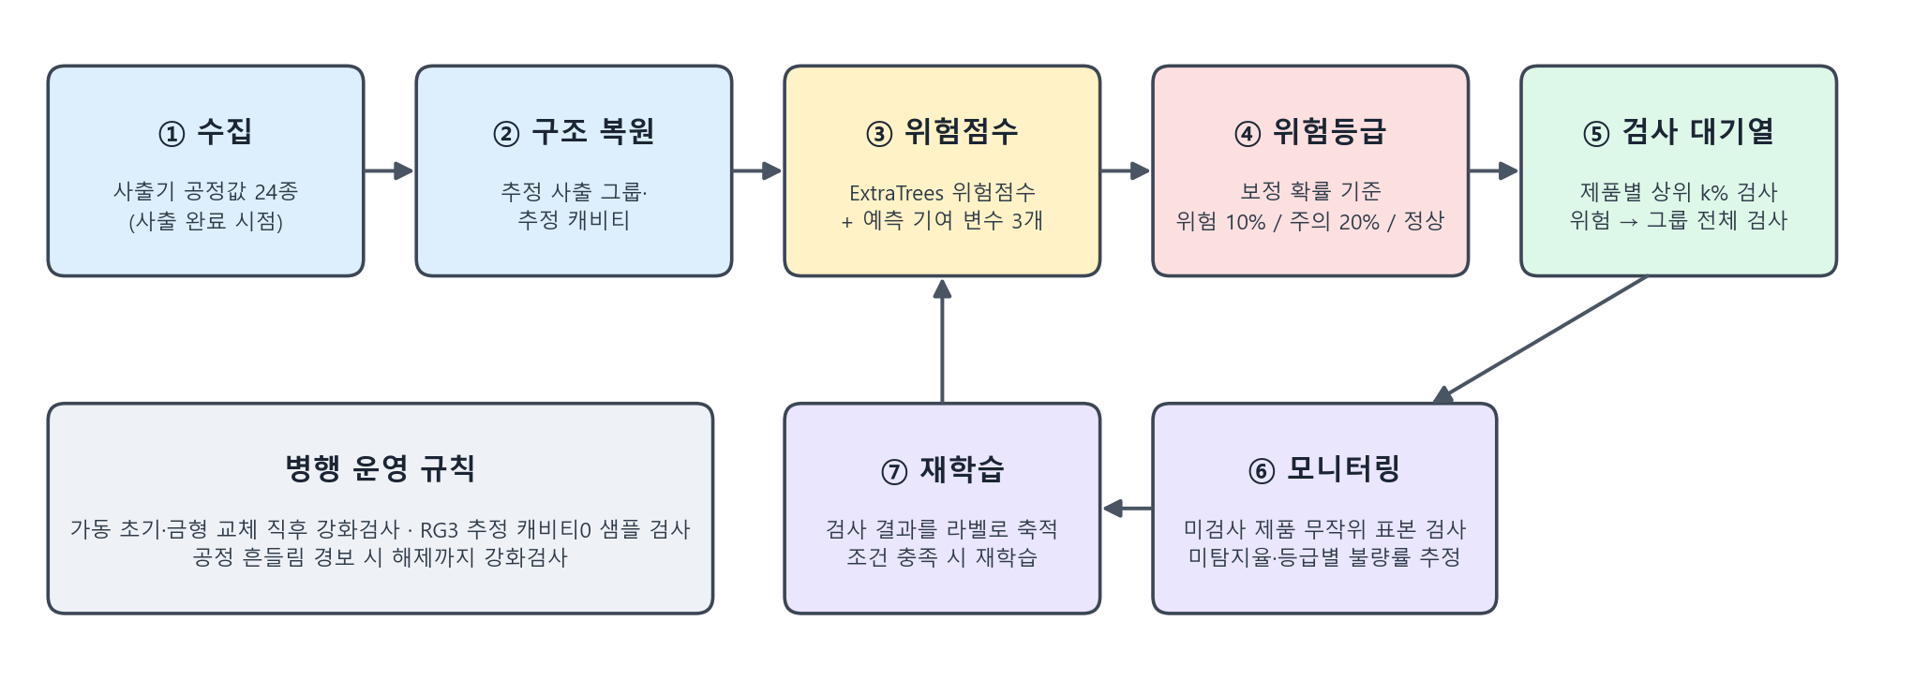
QUALITY PRIORITY · 20
현장 운영: 위험점수 → 등급 → 검사 → 모니터링 → 재학습
무작위 표본 검사
재학습 조건 (예시)
재학습 절차
검사 대상에서 빠진 제품의 2~5%
→ 미탐지율·등급별 실제 불량률 추정
새 불량 라벨 누적 · 미탐지율 상승
금형·자재·설정 변경 · 경보 반복
같은 그룹 분할·시간 검증·선정 규칙
등급 경계와 보정도 함께 갱신
출처 보고서 4장 · predict.py
20
Notes:
공정값을 받으면 사출 그룹을 복원하고 위험점수와 기여 변수를 계산합니다. 1사출 추론은 약 0.1초입니다. 검사하지 않은 제품 일부를 무작위로 검사해 놓친 불량을 추정하고, 조건이 차면 같은 절차로 재학습합니다.

Slide 21
QUALITY PRIORITY · 21
선행연구와 비교
연구 | 데이터 | 방법 | 결과 | 본 연구와의 차이
한용희·고방원 (2025) | KAMP 886,227건 · 불량 1.2% | CNN-LSTM + 부스팅 앙상블, SMOTE·ADASYN | F1 0.815, AUC 0.978 | 불량 1만 건 → 부스팅 우세 / 본 데이터는 배깅 우세
홍지수 외 (2023) | KAMP 사출성형 | XGBoost·LightGBM + SHAP·ICE | 불량률 1.00% → 0.21% | 원 단위 관리범위 (본 데이터는 표준화되어 불가)
조현민·신현준 (2021) | KAMP 36변수 | DAE·LSTM·CNN | Accuracy·F1 약 100% | 검증 분할 방식 확인 불가
Kim et al. (2021) | 차량 사이드몰딩 · 불량 4% | 표 + 금형 내 온도 시계열 | F1 0.625 → 0.75 | 센서 시계열의 가치 → 센서 추가 제안 근거
본 연구 | 제공본 2,393건 · 불량 42 | 7종 비교 + 추정 캐비티, 검증 3종 | PR-AUC 0.121 | 생산 구조 복원 · 운영점 평가
행 단위 무작위 분할에서는 같은 사출의 짝이 학습·평가에 나뉘어 성능이 높게 나올 수 있음
본 데이터에서는 ExtraTrees 기준 +52%
출처 한용희·고방원(2025) · 홍지수 외(2023) · 조현민·신현준(2021) · Kim et al.(2021)
21
Notes:
같은 KAMP 사출성형 데이터를 쓴 선행연구는 규모가 훨씬 큽니다. 불량이 1만 건일 때는 부스팅이 우세했지만 불량 42건인 이 데이터에서는 배깅이 우세했고 SMOTE는 효과가 없었습니다. 데이터 규모와 버전이 달라 수치는 직접 비교하지 않습니다.

Slide 22
QUALITY PRIORITY · 22
흔한 접근과 다른 점
흔한 접근 | 문제 | 본 프로젝트
정확도 KPI | 전부 양품이어도 98% | PR-AUC · Recall@k%
완전 동일 행 삭제 | 같은 사출의 불량 라벨 삭제 | 추정 사출 그룹으로 유지
행 단위 무작위 분할 | 성능 +52% 과대평가 | 그룹 분할 + 누수 점검
검증 숫자 하나 | 시간 효과를 놓침 | 검증 3종으로 성능 범위
임계값 판정 | fold 마다 임계값이 흔들림 | 검사 용량 기준 운영 + 규칙 비교
KAMP 분석도구 활용
기술통계 · 상관분석
데이터 진단
K-평균 군집
운전구간 분리
랜덤포레스트 · XGBoost
모델 7종 비교
오토인코더
비지도 비교
제외: CNN · YOLOv8(이미지), LSTM(시계열·음향),
회귀분석(연속 목표)
준지도(자기학습)는 별도 실험으로 판단
출처 KAMP 분석도구 · 제조AI 기술 동향
22
Notes:
흔한 접근과 비교하면 다섯 가지가 다릅니다. KAMP 분석도구 중 데이터에 맞는 것을 골랐고, 맞지 않는 도구는 이유를 들어 제외했습니다.

Slide 23
QUALITY PRIORITY · 23
명령 한 줄로 전처리부터 예측결과까지 재현
환경
실행
pip install --user -r requirements.txt
python run_all.py
 | 결과 생성 (로컬) | KAMP-NOTE (노트북 확인)
Python | 3.12.7 | 3.11.9
scikit-learn | 1.5.1 | 1.4.2
lightgbm | 4.6.0 | 4.5.0
xgboost · catboost | 3.4.1 · 1.2.10 | --user 설치
• CPU 약 60분 · --quick(반복 1회) · --no-extra · --clean
• 로직은 src/ 모듈에만, run_all.py 와 노트북이 같은 함수 사용
• run_manifest.json: 버전·입력 해시 기록, 노트북이 불일치 경고
• outputs/model/ 저장 → predict.py 로 재학습 없이 추론
제출 산출물
test_predictions.csv: 위험점수 · 보정 확률 · 등급 · 검사 순위 · 기여 변수
analysis.ipynb: 보고서 그림·표 재현, 결과 일치 확인
출처 README.md · outputs/run_manifest.json
23
Notes:
run_all.py 한 줄로 진단, 14개 조합 비교, 최종 학습과 보정, 테스트 추론, 오류·현장 분석, 부가 실험까지 실행됩니다. 실행 기록에 패키지 버전과 입력 데이터·코드의 해시를 남기고, 저장된 모델로 재학습 없이 추론할 수 있습니다.

Slide 24
CONCLUSION · Q&A
생산 구조를 반영해 검증하고
검사 우선순위로 연결했다
6.9배
12/13
24배
+52%
무작위 대비 PR-AUC (그룹 CV)
CN7 상위 20% 검사 포착 (OOF 합산)
위험 vs 정상 등급 불량률
행 단위 검증의 과대평가
한계와 다음 단계
같은 시기 사출을 빼면 PR-AUC 0.045~0.060, CN7 과거→미래 검증 불가 · 불량 42건으로 모델 간 차이 비유의
RG3 는 공정값에 신호 없음 → 캐비티별 압력·온도 센서 · CN7 시범 운영과 무작위 표본 검사로 효과 확인
Q&A
Notes:
정리하면, 데이터에 없는 사출 구조를 복원해 누수 없는 검증을 설계했고, 세 가지 검증으로 성능 범위를 제시했으며, 그 결과를 검사 용량 기반 운영과 규칙, 사전경보로 연결했습니다. 감사합니다.

